Slide 1
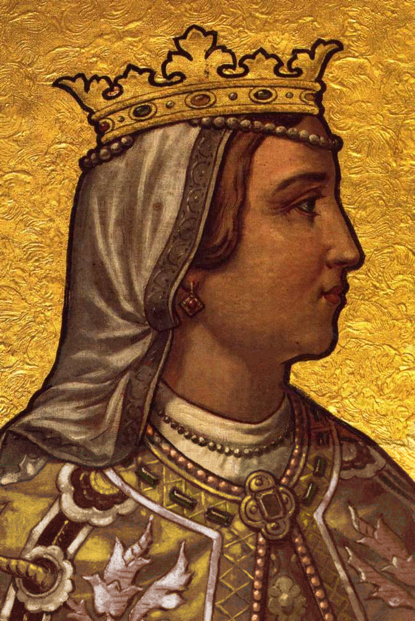
D. Filipa de Lencastre
Rodrigo Rosa
Nº18
10º I

